Slide 1

Presentación USocial
SOLUCIÓN DE PROYECTO

Slide 2

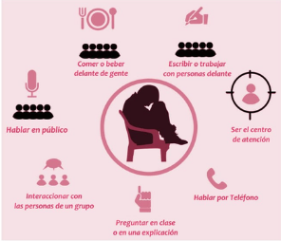
PROBLEMA
Aproximadamente el 13% de las personas presentan ansiedad social en algún momento de su vida. La mayoria de personas este momento es al iniciar la vida universitaria.

Slide 3

SOLUCIÓN
“USocial” es una aplicación móvil diseñada para ayudar a facilitar la creación de grupos de estudio en el entorno universitario, específicamente para estudiantes que enfrentan ansiedad social, timidez o introversión.
Nuestro objetivo es ofrecer un espacio seguro para que los estudiantes se conecten, creen grupos y colaboren de manera efectiva.

Slide 4


USOCIAL
IMPACTO
REAL
MEJORA DE LA INCLUSIÓN SOCIAL
IMPACTO PSICOLÓGICO POSITIVO
CONSTRUCCIÓN DE COMUNIDAD UNIVERSITARIA
Ayuda a estudiantes con ansiedad o timidez a integrarse en el entorno académico mediante la creación de grupos de estudio en un espacio seguro.
Reduce el estrés social y mejora el ambiente académico
Aumenta la satisfacción y retención estudiantil, beneficiando a las universidades que adopten la solución.
FOMENTO DEL RENDIMIENTO ACADÉMICO
IMPACTO TECNOLÓGICO
MEJORA ACADÉMICA
Facilitando la colaboración en grupos de estudio, la organización de horarios y el acceso a recursos clave, mejorando la productividad y el aprendizaje.
Con funciones como ChatGPT y herramientas modernas, ofrece una experiencia avanzada y personalizada.
Impulsa la mejora académica con grupos de estudio, organización eficiente y acceso a recursos clave, optimizando la experiencia estudiantil.

Slide 5
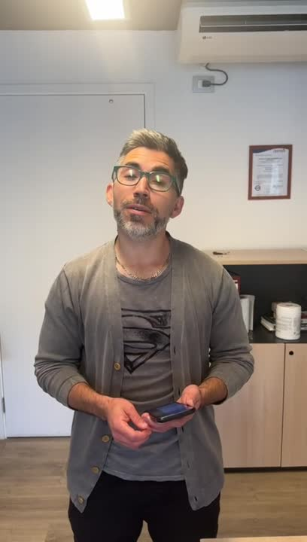
EARLY
ADOPTERS
Jefe operaciones
Sebastian Bravo

Slide 6
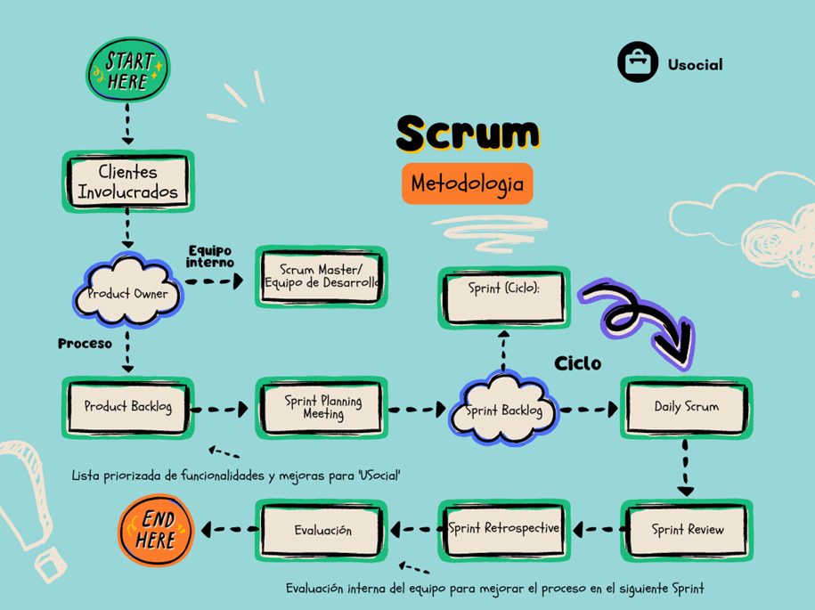


METODOLOGIA

Slide 7

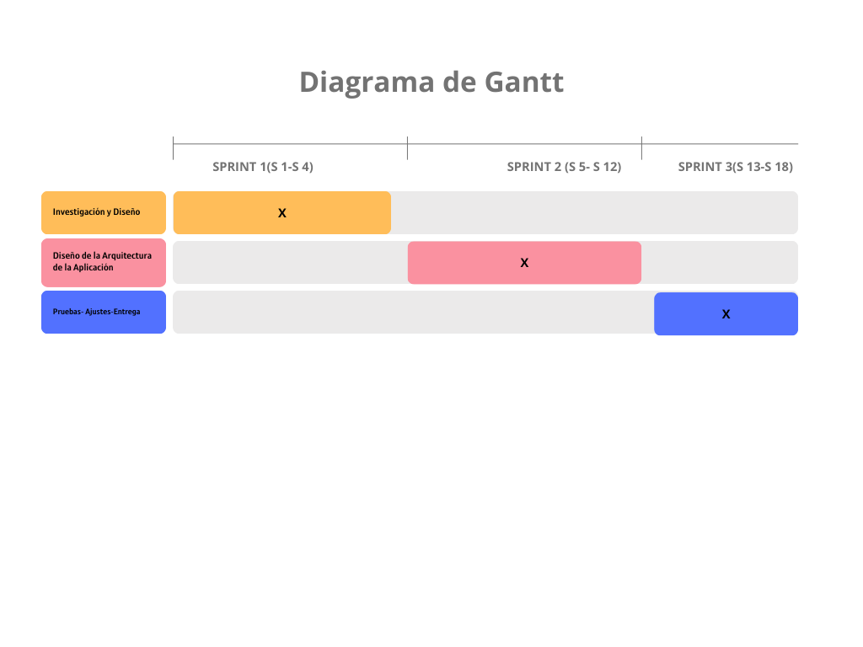
USOCIAL
CARTA
GANTT

Slide 8
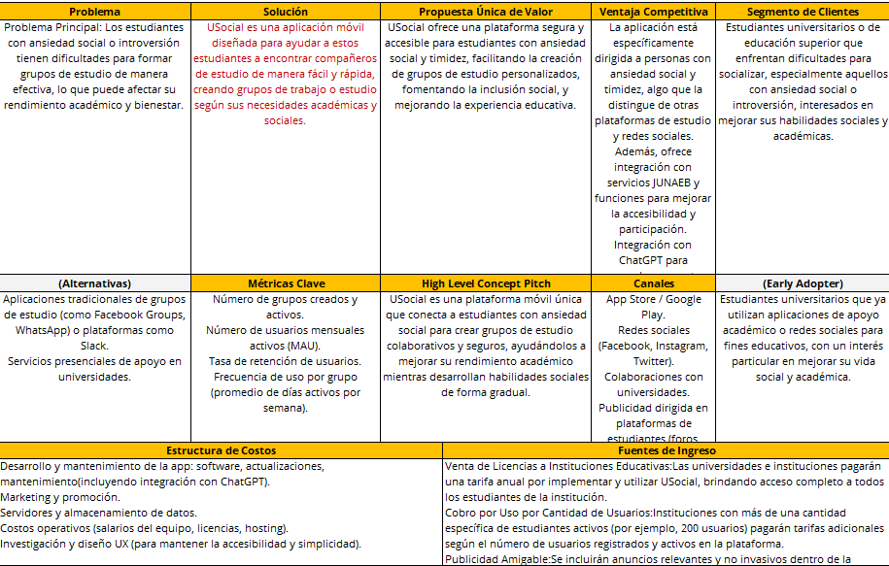
MODELO
NEGOCIO
USOCIAL

Slide 9
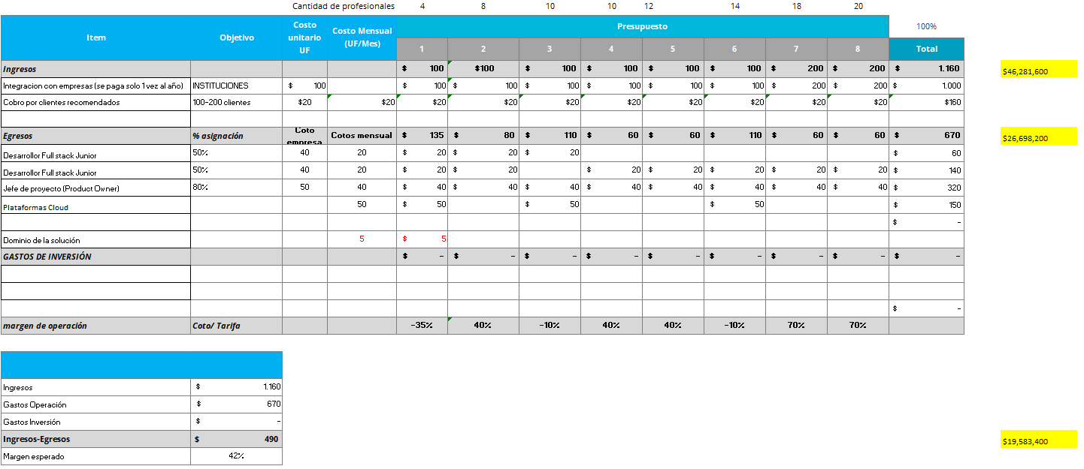
COSTOS
CAJA DE FLUJO
USOCIAL

Slide 10




PROYECCIÓN DE
USOCIAL
LA SOLUCIÓN
FORMACIÓN DE GRUPOS DE ESTUDIO
COMUNICACIÓN Y COLABORACIÓN
HERRAMIENTAS Y RECURSOS ACADÉMICOS
FUNCIONES INTERACTIVAS ADICIONALES
Herramientas de Colaboración
Emparejamiento Automático
Personalización
Cursos y talleres
Foros y Consejos
Recursos Personalizados
Estadísticas de Uso

Slide 11




STACK
TECNOLOGICO
DEBILIDADES
AMENAZAS
REACT NATIVE
FIREBASE
EXPO GO

Slide 12


DIAGRAMA DE
ARQUITECTURA
LINK:
https://miro.com/app/board/uXjVL9ELVXQ=/

Slide 13



TIPOS DE
USOCIAL
PRUEBA QA
TIPOS DE PRUEBA
KPI (INDICADORES CLAVE DEDESEMPEÑO)
Pruebas Funcionales
Tasa de Defectos
Pruebas Unitarias
Cobertura de Pruebas
Pruebas de Seguridad
Tiempo de Resolución de Defectos

Slide 14

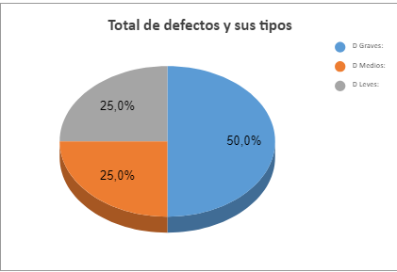
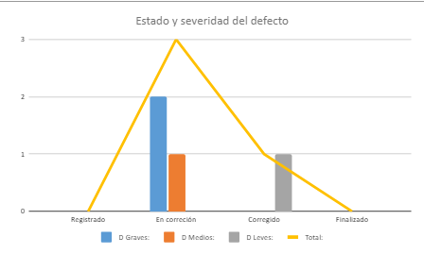
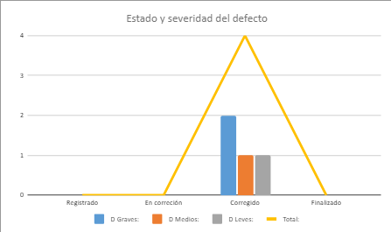
USOCIAL
GRAFICOS
Antes
Después

Slide 15


USOCIAL
DEMO

Slide 16
USOCIAL
MUCHAS GRACIAS!

